Slide 1
SOFTWARE DE LOS SISTEMAS DE COMPUTACIÓN
El SOFTWARE está constituido por un conjunto de elementos intangibles llamados programas, que el hardware ejecuta.
Lic. Miriam Barone

Slide 2

SOFTWARE - Clasificación
Sistema Operativo
De Sistemas
Software de Programación
Software de diagnóstico y mantenimiento
Estándar
De Aplicación
A medida
Lic. Miriam Barone

Slide 3

ARCHIVOS
UN ARCHIVO ESTA COMPUESTO POR ESTRUCTURAS DE DATOS LLAMADAS REGISTROS.
CADA REGISTRO ESTA FORMADO POR CAMPOS, CONTENIENDO INFORMACION DENTRO DEL ARCHIVO.
Lic. Miriam Barone

Slide 4
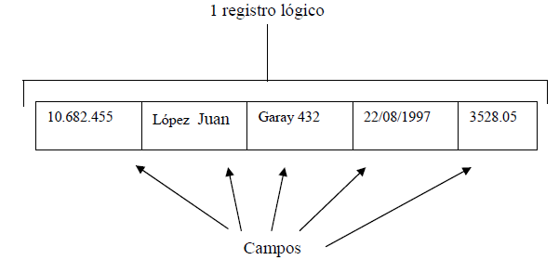
ARCHIVOS
REGISTRO LOGICO: es el conjunto de información identificable acerca de uno de los elementos del archivo.
REGISTRO FISICO: es la cantidad de información que se transfiere físicamente en cada operación de acceso (lectura-escritura) sobre el archivo.
Lic. Miriam Barone

Slide 5
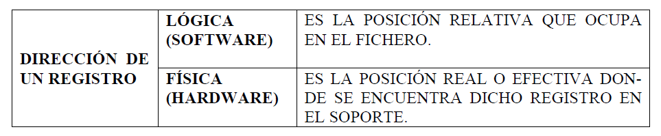
En el archivo los registros aparecen al usuario en secuencia lógica, ordenados por su dirección lógica.
El orden físico de los registros de un fichero en el disco puede no tener ninguna relación con la información que contiene.
ES UN ÁREA DE MEMORIA PRINCIPAL ASOCIADA A LA ENTRADA Y SALIDA DEL ARCHIVO . DESDE EL PROGRAMA SE ACCEDE AL ARCHIVO EN UNO DE SUS REGISTROS.
BUFFER
Lic. Miriam Barone

Slide 6


OPERACIONES CON ARCHIVOS
CREACIÓN
CONSULTA
MANTENIMIENTO
BORRADO
Lic. Miriam Barone

Slide 7
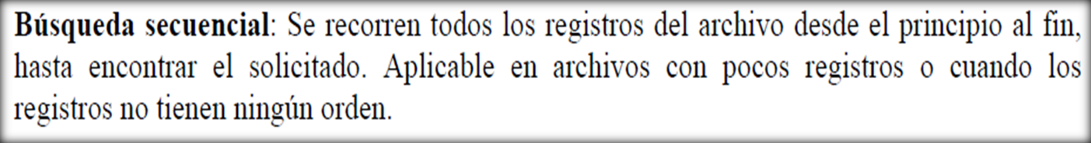
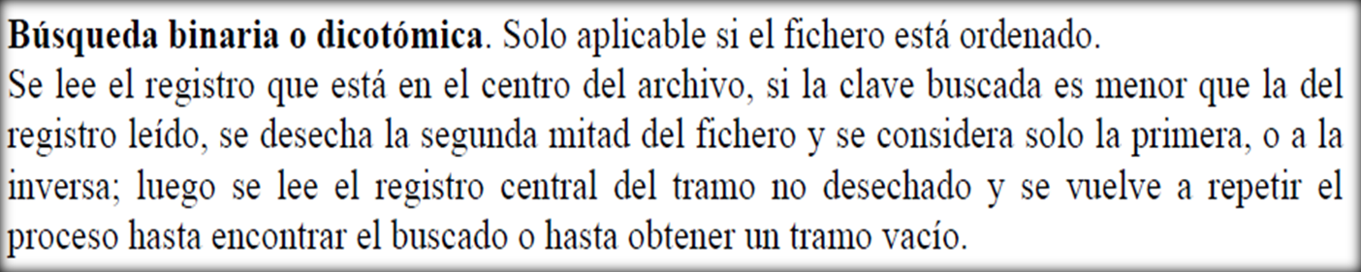
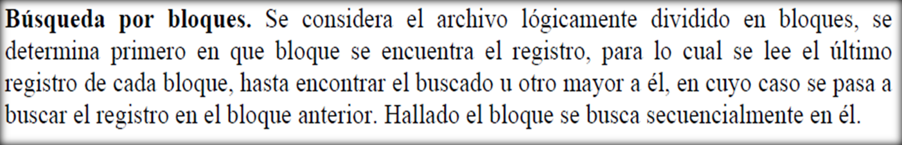
BÚSQUEDA DE ARCHIVOS
Lic. Miriam Barone

Slide 8
OPERACIONES SOBRE ARCHIVOS
Ordenación
Concatenación
Intersección.
REG 1 + REG 2=REG 3
El primer registro y a continuacion el 2do registro
Reg 1+ Reg2= Reg 3 con los comunes a ambos
Fusión..
Actualización...
Lic. Miriam Barone
Notes:
􀂾 Ordenación (sort) o clasificación de archivos, consiste en reubicar los registros de tal forma
que queden ordenados con respecto a los valores de uno o varios campos denominados
clave de ordenación, algunos métodos son:
1. Inserción: Se construye una lista ordenada con los valores de las llaves de los registros,
luego se va leyendo secuencialmente y se escriben los registros correspondientes en el
archivo de salida. Si se inserta una nueva llave, se insertará en el lugar que le
corresponda, quedando la lista ordenada.
2. Mezcla (merge): Se procede a una mezcla reiterada de secuencias del fichero ya
ordenadas. Sea N el número de valores llave distintos del fichero. Partimos de N
segmentos de un registro cada uno, desordenados; estos segmentos se mezclan dos a
dos, produciendo N/2 segmentos ordenados de dos registros. Este proceso se repite
hasta ordenar el archivo completo.
Si un archivo está ordenado y almacenado en un soporte direccionable, serán mucho
más rápidas las consultas que se realicen por medio el campo que rige la ordenación.
􀂾 Concatenación. Dado 2 registros de igual estructura se genera otro en el que figuran todos
los registros del primero y a continuación todos los del segundo.
􀂾 Intersección. De dos registros de igual estructura se obtiene otro donde figuren los registros
comunes a ambos.
􀂾 Fusión. De dos archivos de igual estructura ordenados por una misma clave, se obtiene
como resultado otro archivo que contiene los registros de ambos y mantiene la ordenación.
􀂾 Actualización. Consiste en modificar un archivo (maestro) por medio de otro archivo (de
movimientos) que contiene altas, bajas y modificaciones que hay que realizar sobre el
archivo maestro para ponerlo al día.

Slide 9
TIPOS DE ARCHIVOS Clasificación
Longitud Fija
(Todos = long)
Según longitud de registros
Longitud Variable
(c/r long distinta)
Delimitados
(carácter especial =fin del registro)
Indefinidos
Usuario principio y fin
Maestros
(estado actual de los datos)
Constantes
(inamovilbles)
Históricos
Según el uso que se hace de los archivos
Permanentes
Archivos:
Intermedios
de Maniobras
de Resultados
Temporales
Lic. Miriam Barone

Slide 10
ORGANIZACIÓN DE ARCHIVOS
Usualmente el computador necesita acceder a los archivos ya sea para recuperar la información o para grabarla.
El método de acceso determina cómo pueden recuperarse los registros:
SECUENCIALES O NO DIRECCIONABLES
ACCESO DIRECTO O DIRECCIONABLES
SECUENCIAL
DIRECTO O ASOCIADO
SECUENCIAL ENCADENADA
CALCULADO O HASHING
SECUENCIAL INDEXADA
Lic. Miriam Barone

Slide 11
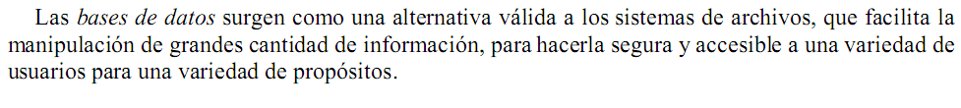
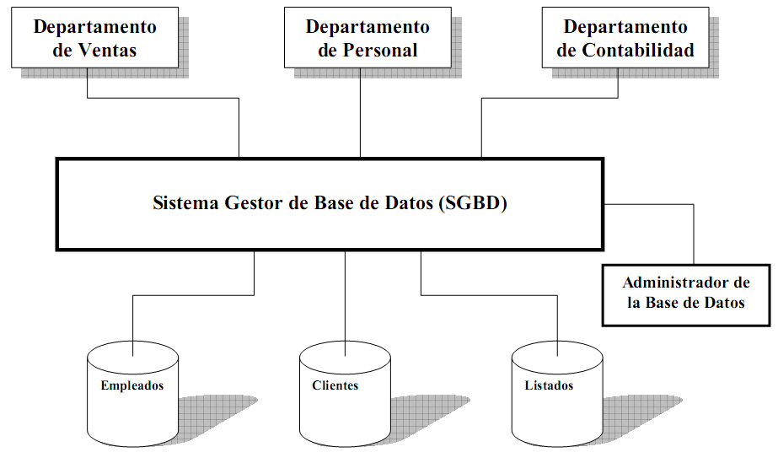
BASE DE DATOS
Lic. Miriam Barone

Slide 12
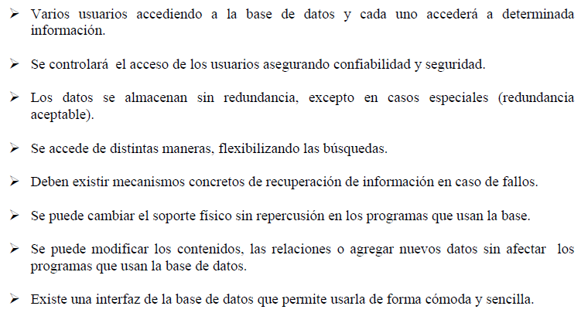
Requisitos que debe cumplir una buena BD
Lic. Miriam Barone

Slide 13
CONCEPTOS BÁSICOS DE LA BD
Una entidad es una clase generalizada de personas, lugares o cosas (objetos), para los cuales se recopilan, almacenan y mantienen datos.
ENTIDAD
ATRIBUTOS
Un atributo es una unidad básica e indivisible de información acerca de una entidad que sirve para identificarla o describir.
SUPERCLAVE
CLAVE PPAL
CLAVE PRIMARIA
Un clave primaria es un campo o grupo de campos que identifica en forma única un registro. Ningún otro registro puede tener la misma clave primaria. Se utiliza para distinguir un registro con el fin de que se pueda tener acceso a ellos, organizarlos y manipularlos.
Una relación es la existencia de algo común entre entidades. Además de identificar objetos, hay que establecer las asociaciones existentes entre ellos.
RELACIONES
Lic. Miriam Barone

Slide 14
GRADO
El grado de una relación representa la participación en la relación de cada una de las entidades afectadas.
1:1 (una a una)
1
1
EMPLEADO
CONYUGE
1:N (una a muchas)
1
N
PADRE
HIJO
N:N (muchas a muchas)
N
N
PROFESOR
ALUMNO
CARDINALIDAD
La cardinalidad de una base de datos es el numero de entidades que se relacionan entre si en la BD.
ESQUEMA DE UNA BASE DE DATOS
El esquema de una base de datos es la definición de la estructura lógica de ésta. (Registros, campos, relaciones)
Lic. Miriam Barone

Slide 15
Lenguaje de BASE DE DATOS
LENGUAJE DE DESCRIPCIÓN DE DATOS:
(en inglés Data Definition Language, o DDL),. Necesita un traductor para generar código objeto a partir del código fuente (es el que se encarga de la modificación de la estructura de los objetos de la base de datos).
DDL
LENGUAJE DE MANIPULACION DE DATOS:
(en inglés Data Manipulation Language, o DML). Es un lenguaje proporcionado por el sistema de gestión de base de datos que permite a los usuarios llevar a cabo las tareas de consulta o manipulación de los datos, organizados por el modelo de datos adecuado.
El lenguaje de manipulación de datos más popular hoy día es SQL, usado para recuperar y manipular datos en una base de datos relacional.
DML
Lic. Miriam Barone

Slide 16
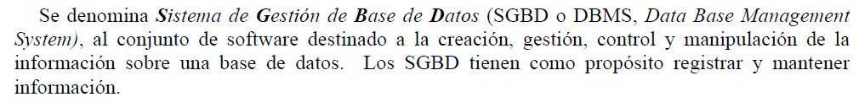
Sistema de gestión de Base de Datos
Definir el esquema de la base de datos, describiéndolo mediante un conjunto de instrucciones DDL.
Acceder a la información desde un lenguaje de alto nivel, para lo cual se utiliza el lenguaje DML.
Acceder a la información en modo conversacional, incorporando una interfaz de usuario para obtener información interactiva.
Gestionar los archivos, función realizada por el modulo Gestión de archivos, que es el que se encarga de la comunicación con el sistema operativo.
Realizar funciones varias, tales como control de usuario, recuperación de la base en caso de fallas, organización física de la BD, control de seguridad , privacidad de la información.
Lic. Miriam Barone

Slide 17
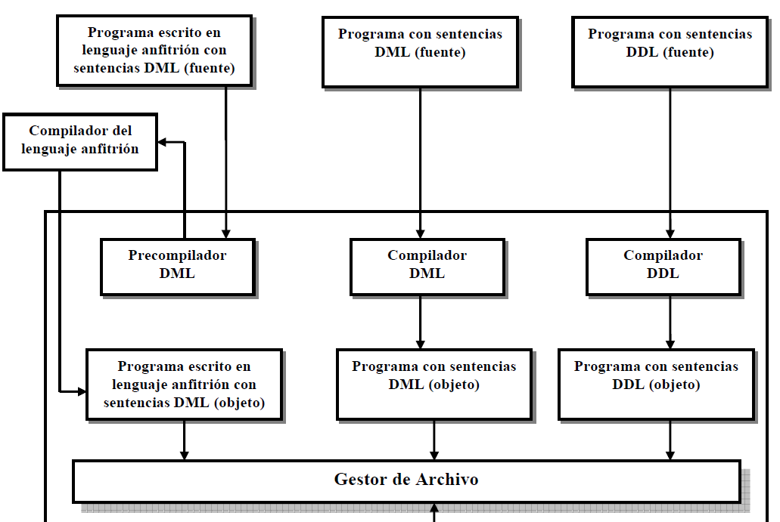
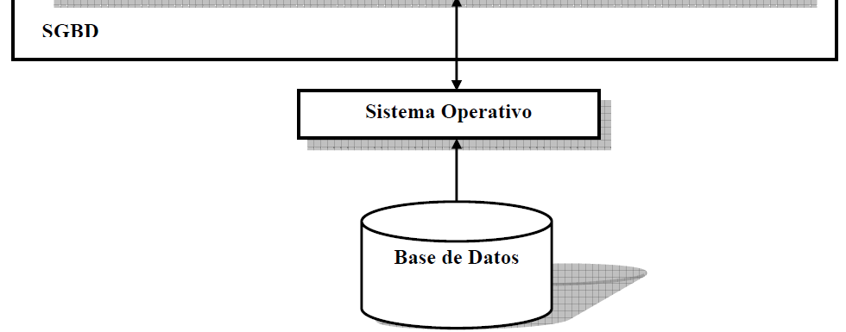
Lic. Miriam Barone

Slide 18
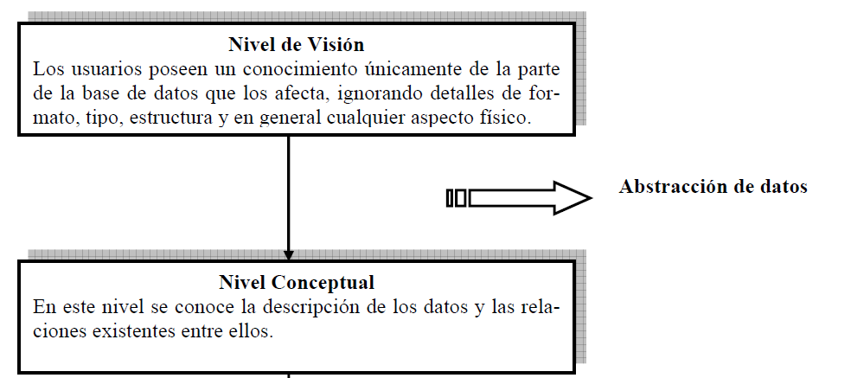
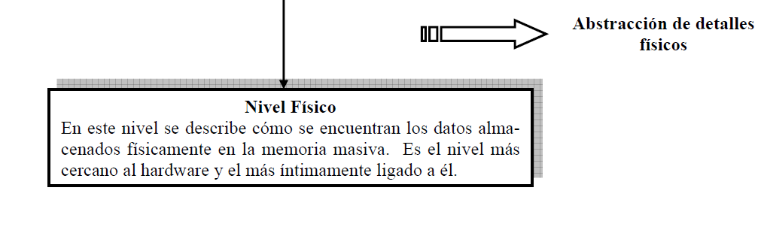
ABSTRACCION DE LA INFORMACION
Lic. Miriam Barone

Slide 19

TIPOS DE MODELOS DE DATOS
MODELO JERARQUICO. Puede representar dos tipos de relaciones entre los datos: relaciones de uno a uno y relaciones de uno a muchos.
MODELO DE RED. Este modelo permite la representación de muchos a muchos, de tal forma que cualquier registro dentro de la base de datos puede tener varias ocurrencias superiores a él. El modelo de red evita redundancia en la información, a través de la incorporación de un tipo de registro denominado el conector.
MODELO RELACIONAL. Este modelo se está empleando con más frecuencia en la práctica, debido a la ventajas que ofrece sobre los dos modelos anteriores, entre ellas, el rápido entendimiento por parte de usuarios que no tienen conocimientos profundos sobre Sistemas de Bases de Datos.
BASES DE DATOS DISTRIBUIDAS. Las bases de datos distribuidas se están utilizando cada vez más en la misma medida en que se usan las arquitecturas de cliente-servidor y groupware. Los principales problemas que se generan por el uso de la tecnología de bases de datos distribuidas son en lo referente a duplicidad de datos y a su integridad al momento de realizar actualizaciones a los mismos. Además, el control de la información puede constituir una desventaja, debido a que se encuentra diseminada en diferentes localidades geográficas.
Lic. Miriam Barone

Slide 20
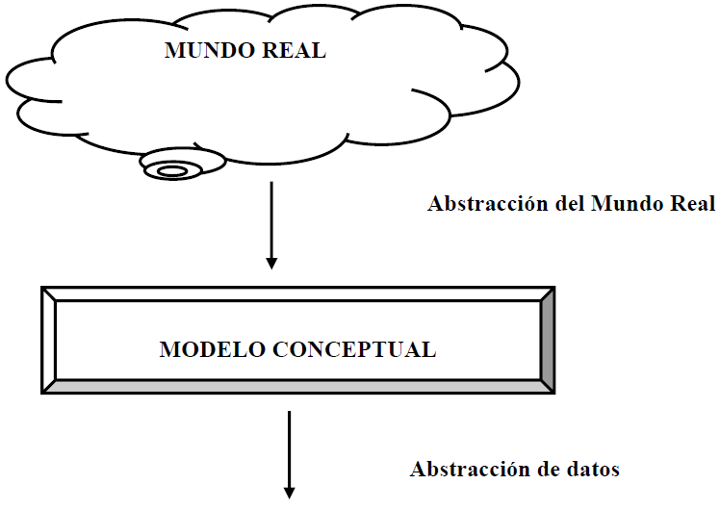
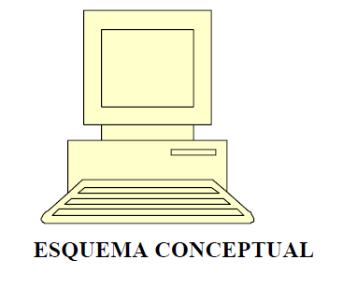
MODELO DE DATOS
Lic. Miriam Barone

Slide 21
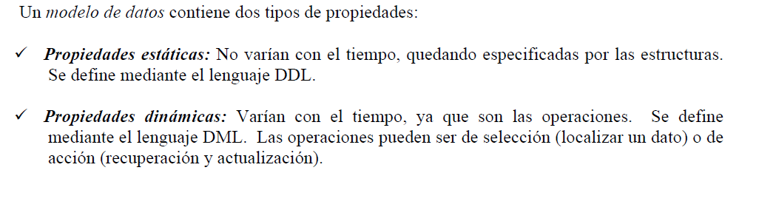
Lic. Miriam Barone

Slide 22
Sistemas operativos
Un Sistema Operativo es un conjunto de programas que controlan el funcionamiento del hardware ocultando sus detalles al usuario, permitiéndole así trabajar con el computador de una manera más fácil y segura.
Historia de los sistemas operativos y Diferencias entre sistemas operativos.mp4
Lic. Miriam Barone

Slide 23
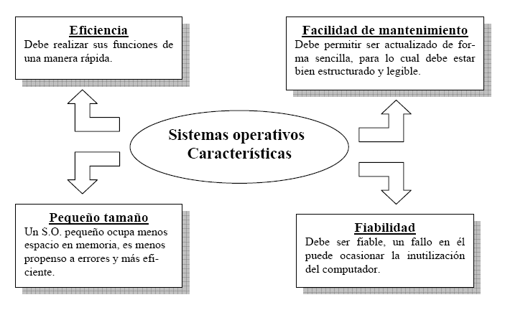
Características deseables de un sistema operativo
Lic. Miriam Barone

Slide 24
Módulo distinguido, Kernel, el núcleo del S.O.
El Kernel es el módulo del S.O. de más bajo nivel, más ligado al hardware
      manejo de interrupciones,
      la asignación de trabajos al procesador
      proporciona una vía de comunicación entre los programas.
Shell : programa independiente del sistema operativo
que acepta solicitudes de los usuarios (procesos) y las interpreta para el resto del S.O.
Controla la interfaz de usuario
Lic. Miriam Barone

Slide 25
Funciones de los sistemas operativos
KERNEL
Facilitar la tarea del usuario
SHELL
GESTIÓN DEL
PROCESADOR
Administrar los dispositivos hardware
GESTIÓN DE
LA MEMORIA
GESTIÓN DE ENTRADS/SALIDAS
Administrar los sistemas de archivos
VISIÓN LÓGICA DE LOS ARCHIVOS,
Lic. Miriam Barone

Slide 26
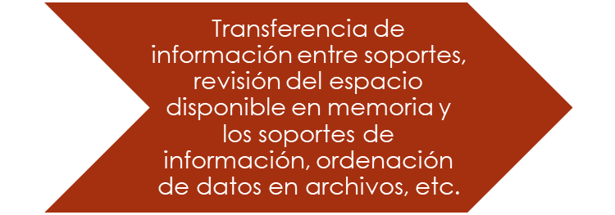

Apoyar a otros programas
Detecta los errores de los programas de aplicación y diagnosticarlos, cancelando el programa y enviando el correspondiente mensaje al usuario
Proteger los datos y los programas
Abuso intencionado de los recursos el sistema. Cuestión difícil de resolver por los sistemas operativos
Contabilizar el uso de los recursos
Lic. Miriam Barone

Slide 27
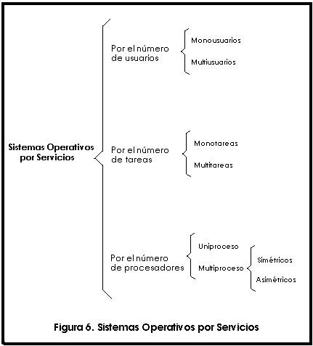
Lic. Miriam Barone

Slide 28
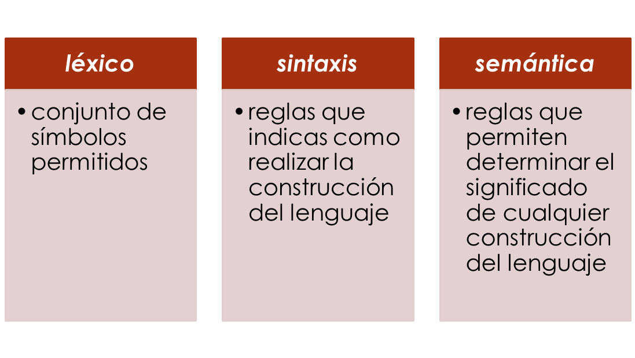
Lenguajes de programación
CONJUNTO DE SIMBOLOS JUNTO A UN CONJUNTO DE REGLAS
Lic. Miriam Barone

Slide 29

LENGUAJE DE MÁQUINA
LENGUAJE QUE ENTIENDE DIRECTAMENTE UN
COMPUTADOR
PRINCIPALES CARACTERISTICAS
Instrucciones expresadas en binario ( octal y hexadecimal).
Los datos se reverencian por medio de las direcciones de memoria donde se encuentran.
Las instrucciones realizan operaciones muy simples,

Slide 30
PRINCIPALES CARACTERISTICAS
Poca versatilidad para la redacción de las instrucciones, formato muy rígido en cuanto a la posición de los distintos campos.
Poca portabilidad, un programa en lenguaje de maquina solo se puede ejecutar en el procesado para el cual esta destinado, por estar íntimamente ligado a la CPU de ordenador.
No puede incluirse comentarios que ayuden a la lectura del mismo.
Lic. Miriam Barone

Slide 31
LENGUAJE ENSAMBLADOR O SIMBÓLICO
PRIMER INTENTO DE SUSTITUIR EL LENGUAJE DE MAQUINA POR UNO MAS CERCANO AL HOMBRE.
ventajas :
Se permite el uso de comentarios entre líneas de instrucciones.
Evita los códigos numéricos usando una notación simbólica o nemotécnica (abreviaturas de las operaciones en ingles).
Direccionamiento simbólico. Los datos pueden identificarse con nombres.(fecha, iva)

Slide 32
ventajas:
Hace corresponder a cada instrucción en ensamblador una instrucción en código maquina. Esta instrucción es realizada por un programa traductor llamado ensamblador.
El lenguaje ensamblador da al programador el control total de la maquina, permitiéndole generar un código compacto, rápido y eficiente.
Lic. Miriam Barone

Slide 33
LENGUAJES DE ALTO NIVEL
EL ESFUERZO POR HACER LA TAREA DE PROGRAMACION INDEPENDIENTE DE LA MAQUINA CONDUJO AL DESARROLLO DE LENGUAJES DE ALTO NIVEL.
CARACTERISTICAS PRINCIPALES:
Permite utilizar un mismo programa en diferentes equipos( portabilidad).
Requiere de una traducción al lenguaje de maquina de la computadora donde va a ejecutarse.
Se aproximan al lenguaje natural, para que el programa se pueda leer y escribir de una forma mas sencilla mediante textos, permitiendo incluir comentarios.

Slide 34
CARACTERISTICAS PRINCIPALES:
El principal problema: gran cantidad de ellos que existen y sus diferentes versiones.
Una sentencia da lugar, al ser traducida a varias instrucciones en lenguaje de maquina.
Se incluyen rutinas de uso frecuente, como las de entradas/salidas, funciones matemáticas de uso frecuente, que figura en una especie de librería de lenguaje, sin necesidad de programarla cada vez.
No permite aprovechar totalmente los recursos internos de la maquina.
Lic. Miriam Barone

Slide 35
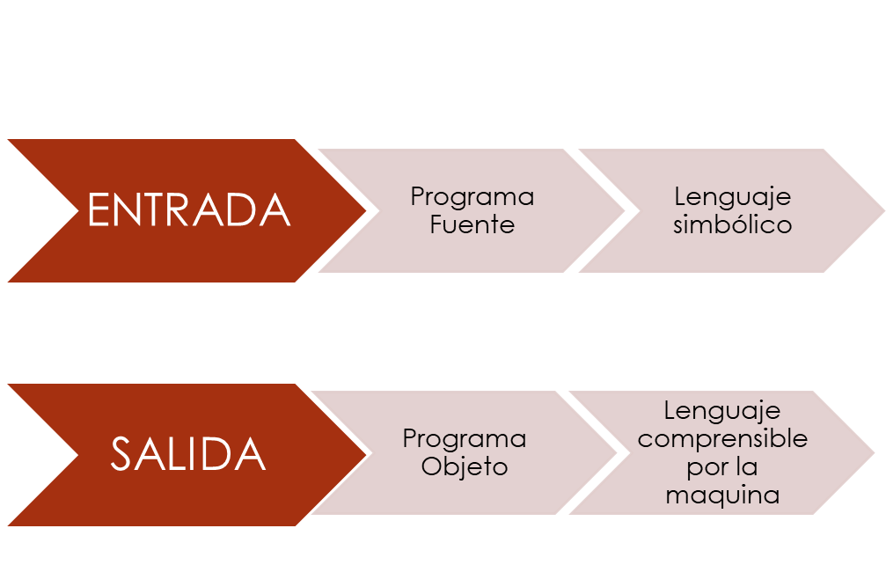
Traductores: compiladores e interpretes.
Traductor: es un metaprograma que toma:
Proporciona como:

Slide 36
COMPILADOR
Un compilador traduce completamente un programa fuente. Se informa al usuario de errores en el programa fuente.
Compilación y ejecución de un programa:
Datos
Programa fuente
Compilador
Programa objeto
Ejecución
Resultados

Slide 37
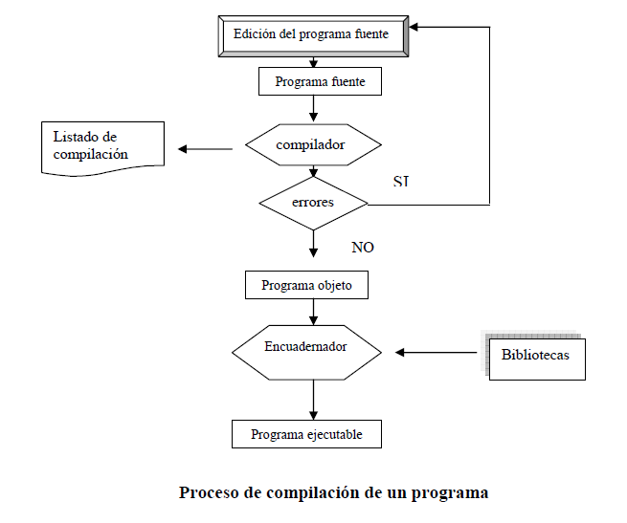
PROCESO DE OMPILACION

Slide 38
INTERPRETES
Un intérprete permite que un programa fuente escrito en un determinado lenguaje vaya traduciéndose y ejecutándose directamente sentencia a sentencia por la computadora.
Capta una sentencia fuente, la analiza y la interpreta, teniendo lugar su ejecución inmediata.
Cada vez que se deba ejecutar el programa, se deberá traducir.

Slide 39
Datos
Programa fuente
Interprete
Resultados
Entradas y salidas de un interprete

Slide 40
Principal ventaja:
Mas fácil depurar los programas
Permite interrumpir en cualquier momento para conocer por ejemplo, los valores de las distintas variables o la instrucción fuente que acaba de ejecutarse.

Slide 41
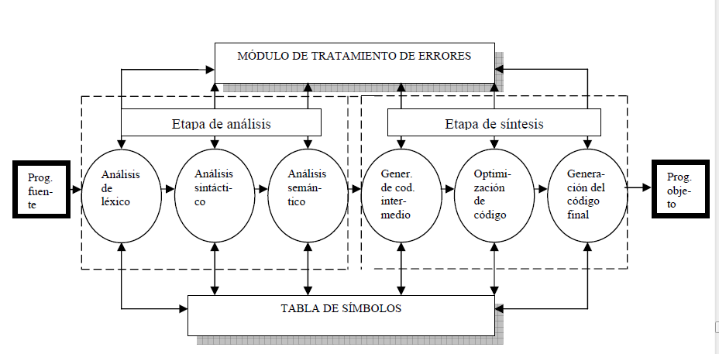
El proceso de compilación consta en general de dos etapas fundamentales: análisis del
programa fuente y síntesis del programa objeto.
Importe=“hola” NO
Terminación ,;
A=b+c Ix8=E

Slide 42
FIN
Lic. Miriam Barone

Slide 43
Clasificación de los lenguajes de programación.
Podemos clasificar los lenguajes de programación según su desarrollo histórico
paralelo a la evolución de las computadoras:
1. Primera generación. Lenguajes de máquina.
2. Segunda generación. Ayudas a la programación como son los ensambladores.
3. Tercera generación: lenguajes de alto nivel imperativo. Como ser Pascal,
Modula-2, Fortran, Cobol, C y Ada.
4. Cuarta generación (4G): Lenguajes o entornos de programación orientados
básicamente a aplicaciones de gestión y bases de datos, como SQL, Natural, etc.
5. Quinta generación: lenguajes orientados a inteligencia artificial, como Lisp y Prolog.

Slide 44
Clasificación de los lenguajes de alto nivel
Lenguajes de prg.
Procedurales Pascal, C,
OO
JAVA, C++
Funcionales
Funciones matematicas
LISP
Declarativos (LOGICOS)
PROLOG
Especiales
WEB HTML

